Slide 1
Utbildningsmaterial för ID-administratörer
SITHS eID Portal

Slide 2
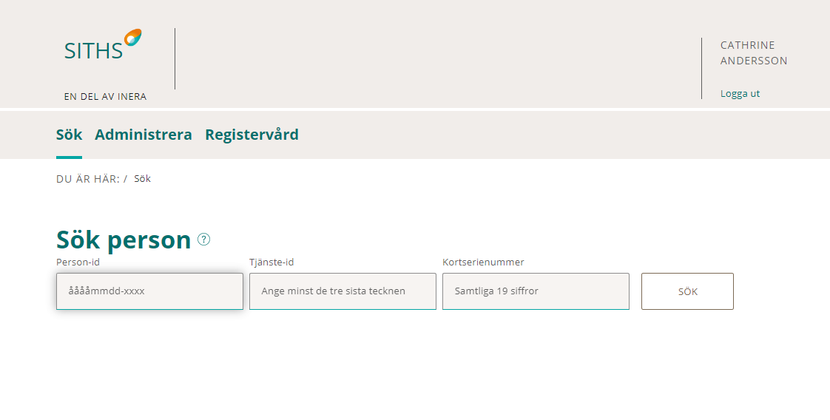
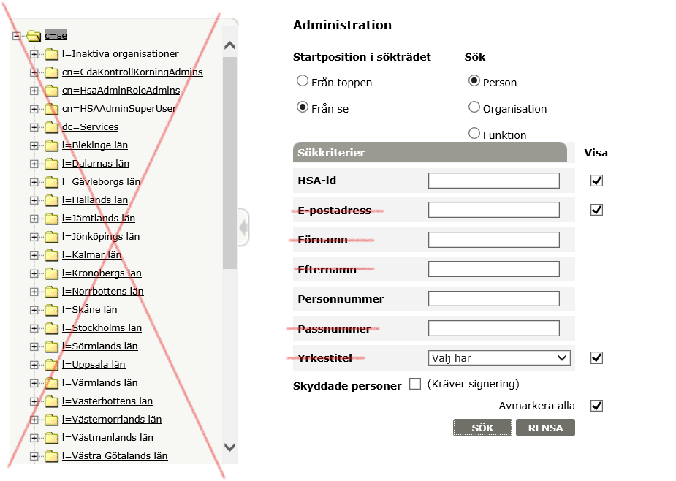
Sök person
Kan söka på:
Person-id = Personnummer och samordningsnummer
Tjänste-id = HSA-id
Kortserienummer
Kan inte söka på
Namn
E-postadress
Passnummer
Yrkestitel
Kommer inte se trädstrukturen från HSA

Slide 3
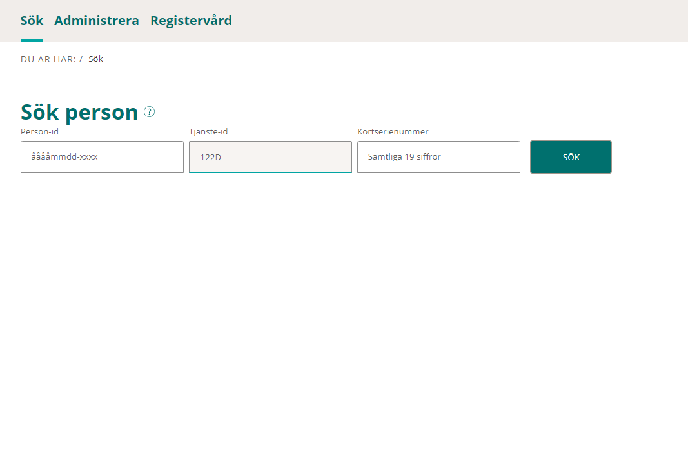
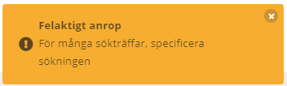
Sök person
Notes:
Vid sökning på del av HSA-id måste du ange minst de tre sista tecknen, utan asterisk (*)
Om du får ett meddelande om Felaktigt anrop, behöver du specificera din sökning och ange fler tecken

Slide 4
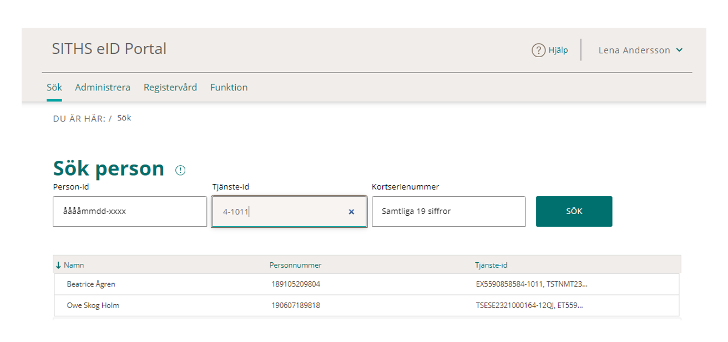
Sök person
Notes:
Sökning på del av HSA-id kan ge en lista med personer som finns upplagda inom ditt behörighetsomfång och du måste aktivt välja vilken av de personerna som presenteras som du vill titta på

Slide 5
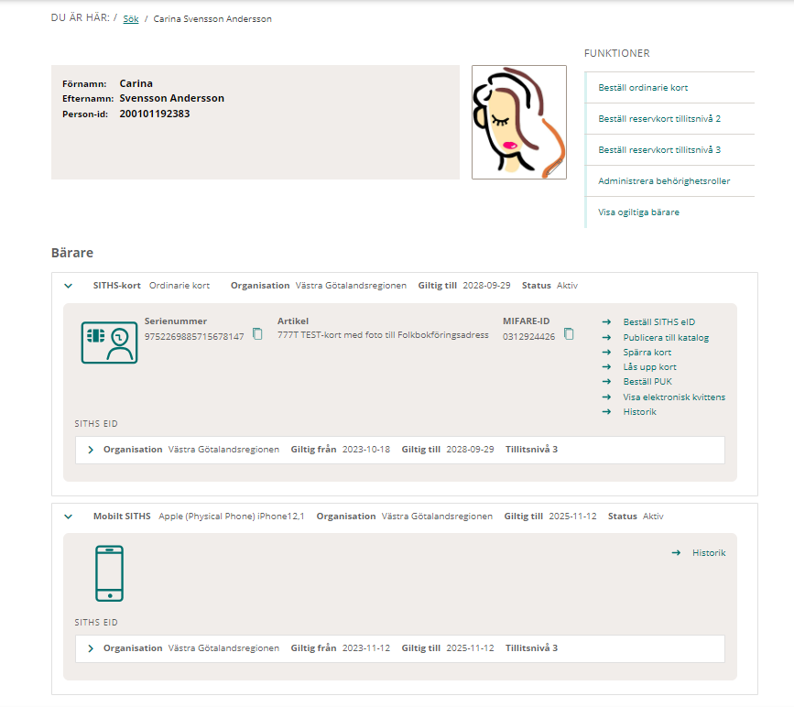
Personvyn
1
2
3
Notes:
I personvyn presenteras användarens SITHS-kort, SITHS eID (certifikat) samt mobila SITHS
Information är uppdelad i olika nivåer
Första nivån:
Typ av bärare
Organisation
Giltig till
Status
Andra nivån
Ikon som indikerar om bärarens typ (för närvarande kort eller mobilbärare)
Serienummer - möjlighet att kopiera genom att trycka på ikonen som till höger om serienumret
Artikel
Mifare-id
Beroende på vilken status kortet har presenteras olika information på andra nivån
Exempel har kortet status ”Skickad”, då visas:
Kontor
REK-id
Ett kort i status Beställning lagd
Beställnings-id - möjlighet att kopiera hela.
Beställnings-id ska användas i supportsammanhang om man har frågor angående beställningen, ex varför har kortet inte skickats?
Tredje nivån
SITHS eID (certifikat)- för detaljer se nästa bild!
Organisation
Giltigt till och Giltigt från
Tillitsnivå

Slide 6
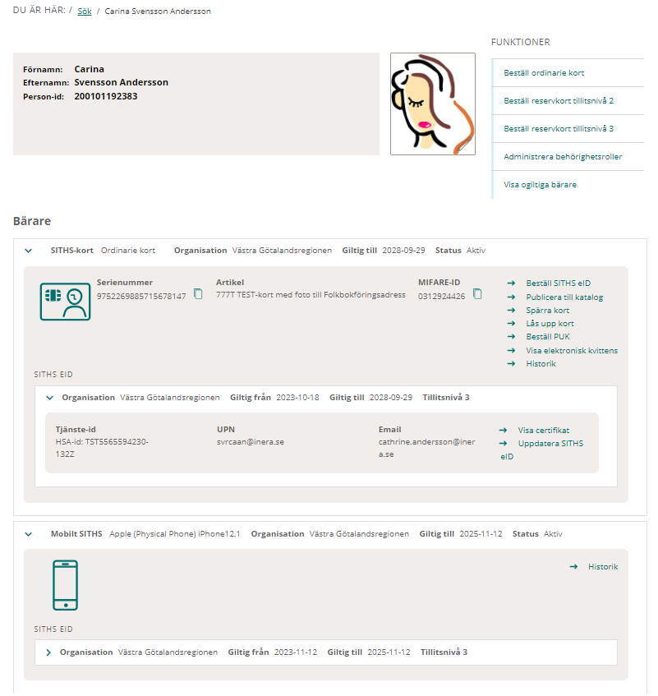
Personvyn
3
Notes:
Tredje nivån
Klicka på pilen under rubriken SITHS eID, här visas:
Tjänste-id
UPN
E-post
Underskriftscertifikat – Visas om det finns, så i detta exempel har användaren inget underskriftcertifikat

Slide 7
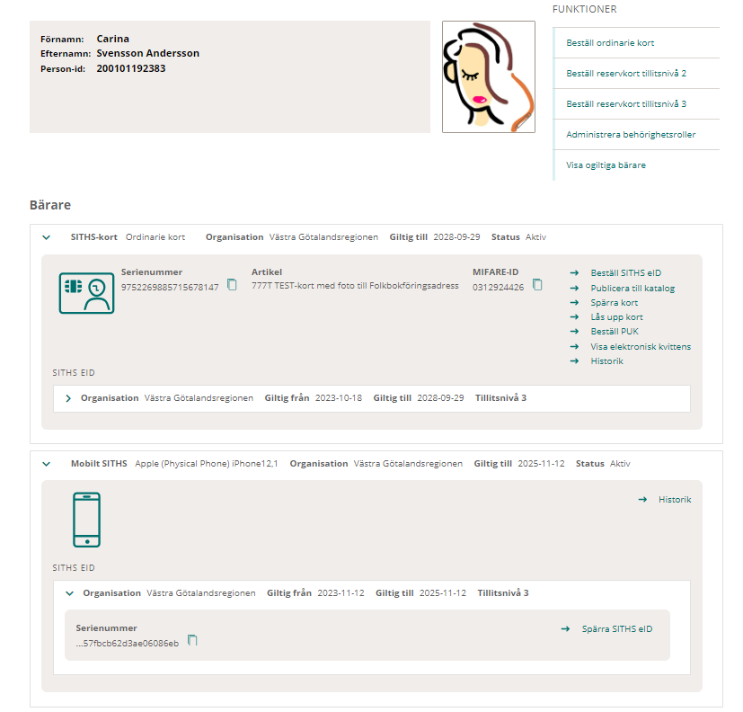
Personvyn
1
2
3
Notes:
Om användaren har ett Mobilt SITHS så presenteras informationen i samma nivåindelning
Nivå 1
Typ av bärare
Organisation
Giltigt till
Status
Nivå 2
Ikon som indikerar om bärarens typ (Mobil enhet)
SITHS eID
Organisation
Tillitsnivå
Giltigt till och Giltigt från
Nivå 3
Serienummer - möjlighet att kopiera hela serienumret

Slide 8
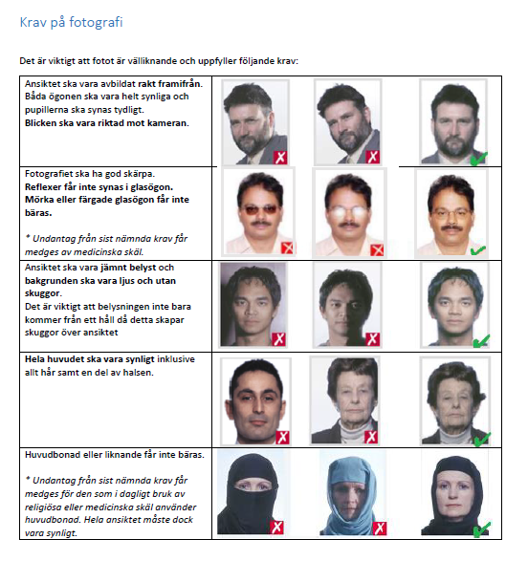
Fotografi
Hämta fotografi kan göras på två sätt
Från Användares personpost
I samband med beställning av ordinarie kort
Krav på fotografi
Filtypen: jpg/jpeg
Befintliga fotoregler gäller

Slide 9
Fotografi
Vad visas i SITHS eID Portal?
Fotografiet är knutet till personposten
  Det innebär att det kan finnas ett fotografi på personen som en annan organisation har laddat upp
Datum när fotografiet hämtades till SITHS eID Portal
Vilken behörighetsroll kan hantera fotografi?
Krävs minst behörighetsrollen Handläggare
Fotografier ska lagras på en behörighetsskyddad lagringsplats där Handläggaren kan hämta fotografiet
Vad kan en Handläggare göra?
En handläggare kan hämta fotografi från fil
En handläggare kan ta bort fotografi

Slide 10
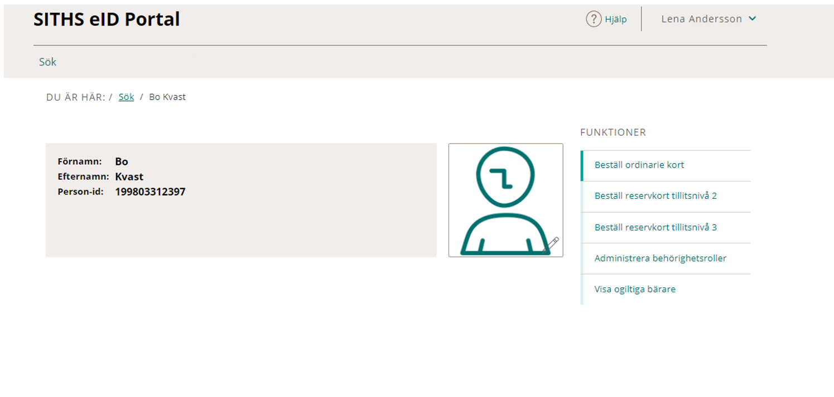
Hämta fotografi
Notes:
Dessa bilder visar hur man hämtar fotografi från personposten, men det är samma flöde om man gör det vid beställningstillfället
Sök upp användaren
Klicka på pennan vid ikonen för fotografi

Slide 11
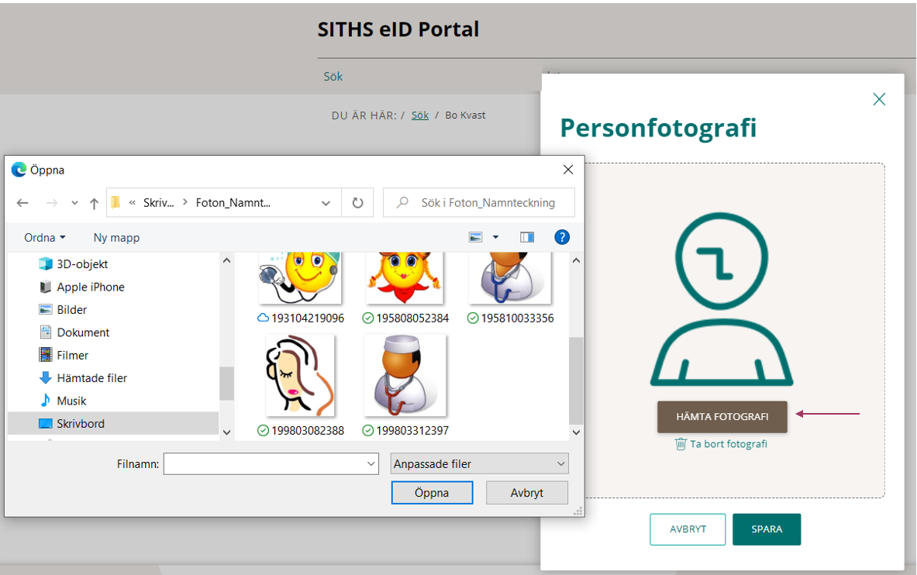
Hämta fotografi
Notes:
3. Klicka på ”HÄMTA Fotografi”
4. Filhanteraren öppnas
5. Välj foto för den aktuella användaren

Slide 12
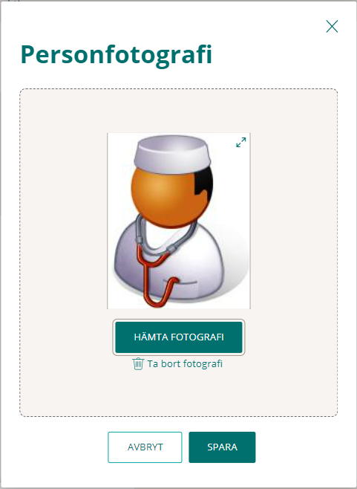
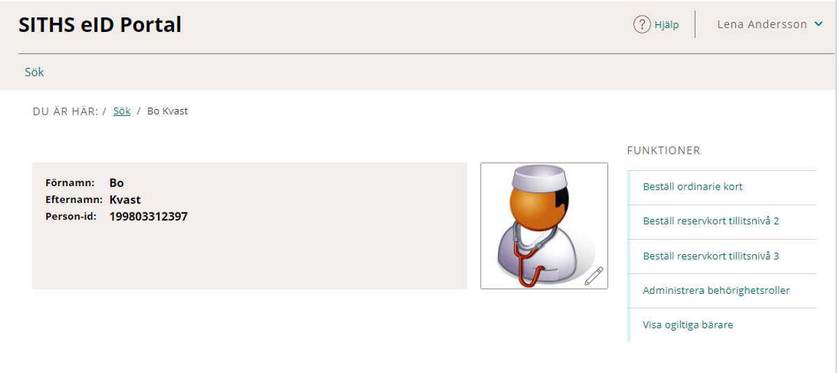
Hämta fotografi
Notes:
6. Fotografiet visas och du kan förstora det genom att klicka på pilarna i högra hörnet på fotografiet
7. Tryck på ”SPARA”
8. Fotografiet visas på personposten i SITHS eID Portal

Slide 13
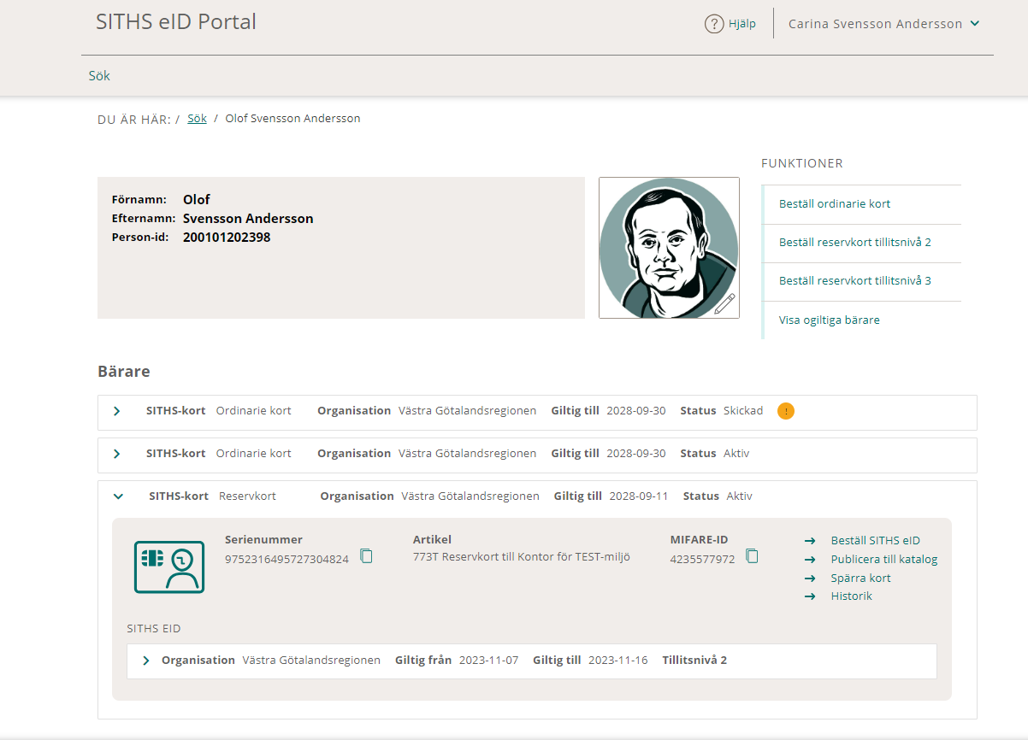
Beställ ordinarie kort
Notes:
Sök upp personen
Under FUNKTIONER
Klicka på ”Beställ ordinarie kort”

Slide 14
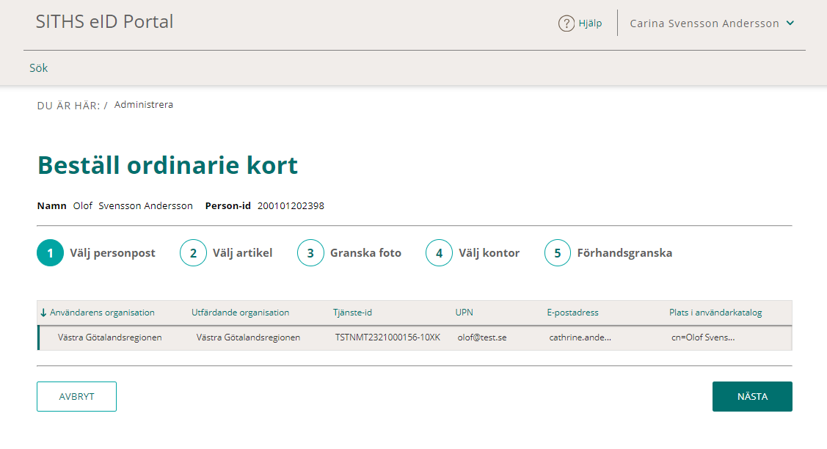
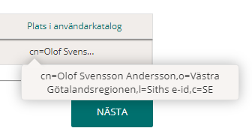
Beställ ordinarie kort
Notes:
Steg1 - Välj personpost
Om personen finns upplagd på flera ställen i HSA inom ID-administratörens behörighetsomfång måste man aktivt välja personpost.
Under ”Plats i användarkatalog” ser man hela sökvägen i HSA (peka med musen för att se hela texten)
Om personen bara finns på en plats, är det förvalt.
Klicka ”NÄSTA”

Slide 15
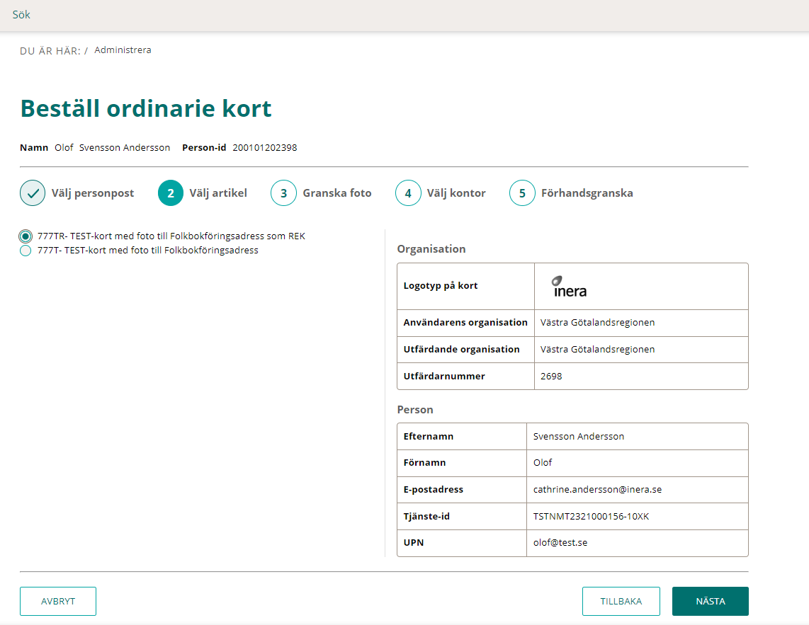
Beställ ordinarie kort
Notes:
Steg 2 – Välj artikel
Välj artikel (Kortprodukt)
Om det endast finns 1 artikel är den förvald
Till höger ser du hela tiden en sammanställning av de valen du gjort hittills.
Klicka på ”NÄSTA”

Slide 16
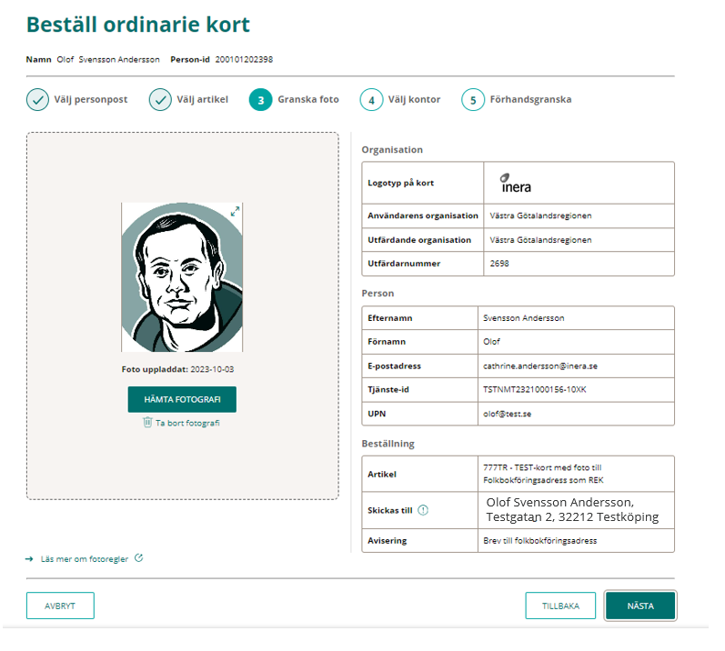

Beställ ordinarie kort
Notes:
Steg 3 – Granska foto
Om vald artikel kräver fotografi och inget fotografi finns på personvyn måste du i detta steg ladda upp ett fotografi
Fotografiet ska vara lagrad på en behörighetsstyrd yta, där ID-administratören kan hämta foto
Klicka på ”Hämta fotografi”
Klicka på ”NÄSTA”

Slide 17
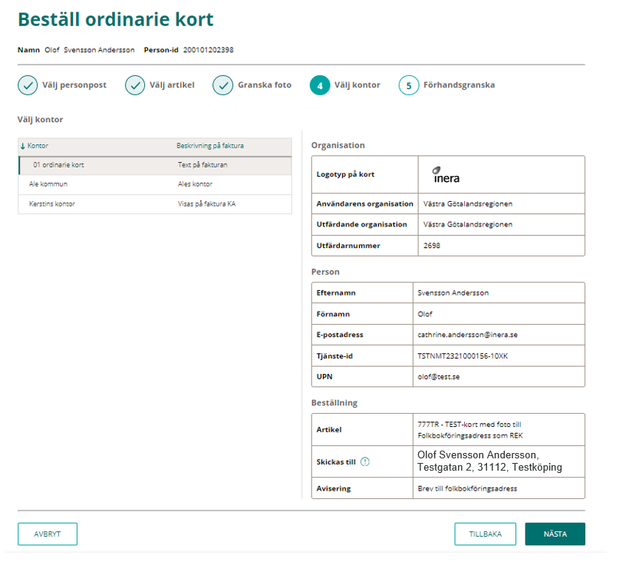
Beställ ordinarie kort
Olof Svensson Andersson, Testgatan 2, 31112, Testköping
Notes:
Steg 4 – Välj kontor
Om det endast finns ett kontor är det förvalt.
Tänk på att valet av kontor, styr vilken beskrivning som kommer stå på fakturan från Inera
Klicka på ”NÄSTA”

Slide 18
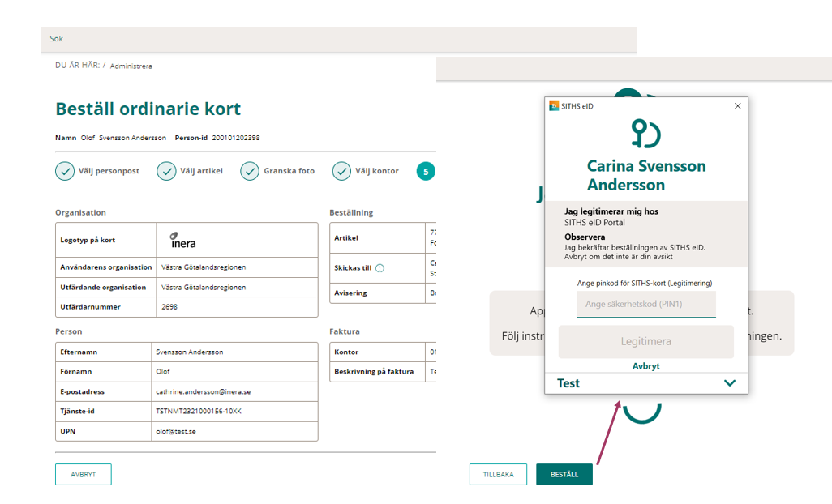
Beställ ordinarie kort
Notes:
Steg 5 – Beställ
En komplett sammanställning visas av alla de valen du har gjort för beställningen.
Om något är fel, kan du antingen klicka på ”TILLBAKA” går till föregående steg
Väljer du ”AVBRYT” avbryter du hela beställningen och kommer tillbaka till personvyn och kan börja om från början
Kontrollera att uppgifterna stämmer i sammanställningen, dvs att du har gjort rätt val i tidigare steg.
Organisation
Uppgifter om användarens organisation samt utfärdande organisation
Person
Namnuppgifter, HSA-id, UPN och e-postadress för användaren
Beställning
Artikel, Avisering, Giltigt till, Skickas till - användarens folkbokföringsadress (kortet kommer att skickas till den adressen som visas, går inte att ändra, då uppgifterna hämtas från personuppgiftstjänsten. Om det är fel måste användaren ändra sin adress hos Skatteverket)
Faktura
Kontor, Beskrivning på faktura – den text som kommer att visas på fakturan som Inera skickar
Om allt är rätt i beställningen klicka på ”BESTÄLL”
ID-administratören bekräftar beställningen genom en förnyad autentisering

Slide 19
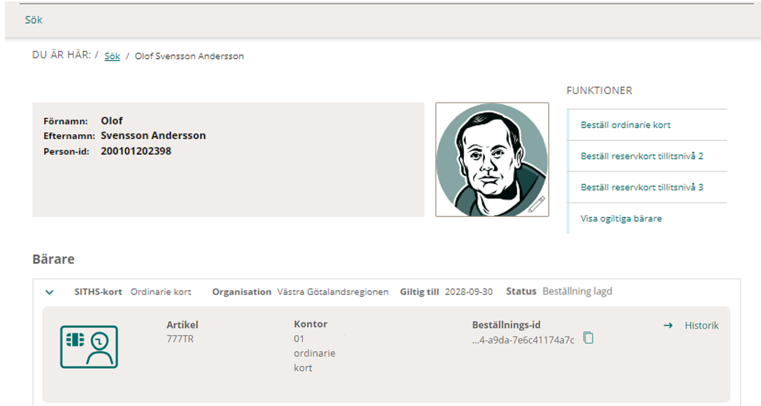
Beställ ordinarie kort
Notes:
Du kommer tillbaka till personvyn och bäraren har status ”Beställning lagd”

Slide 20
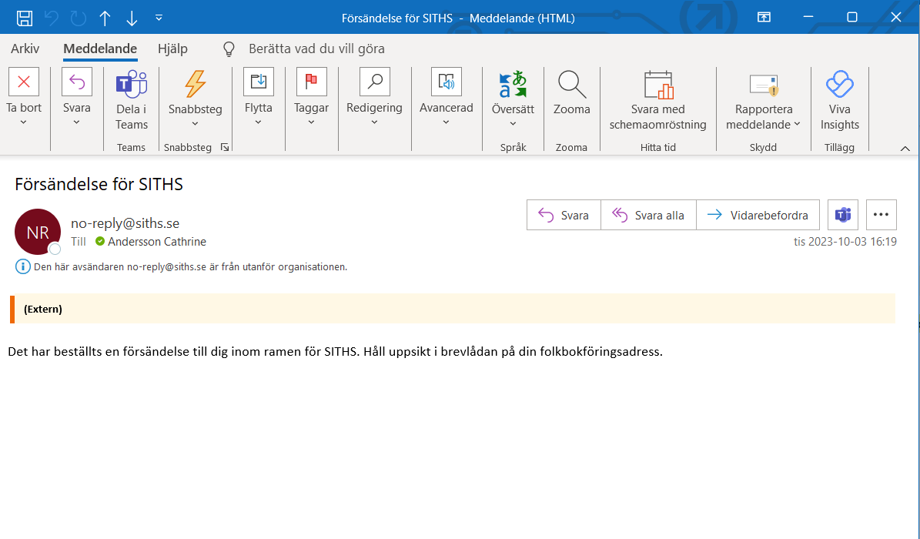
Beställ ordinarie kort
Notes:
Användaren får ett mejlnotifiering till den e-postadress som är registrerad i HSA vid beställningstillfället.

Slide 21
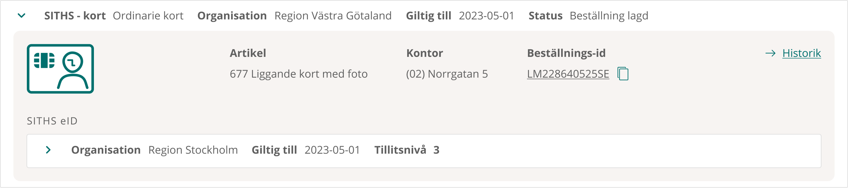
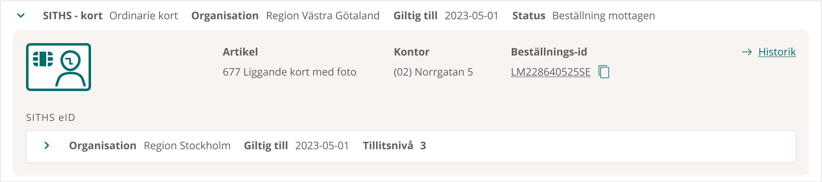
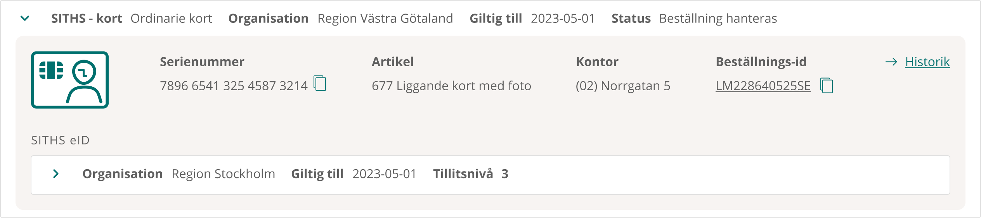
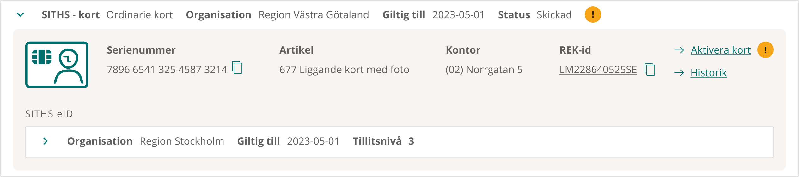
Olika statusar vid beställning av ordinarie kort
En bärare kan ha följande status efter beställning:
Beställning lagd
Beställningen skapad i SITHS eID Portalen
Beställning mottagen
Beställning tagits emot av kortproduktionstjänstens
Beställning hanteras
Beställning har börjat beredas hos Kortproduktionstjänsten
Skickad
Beställningen har skickats från Kortproduktionstjänsten
Notes:
"Beställning lagd"
"Beställning mottagen"
"Beställning hanteras”
”Beställning skickad”

Slide 22
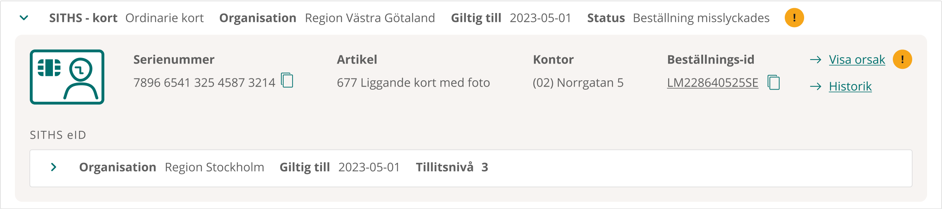
Beställa ordinarie kort
En bärare kan ha följande status efter beställning:
  Beställning misslyckades
  Tillverkning av beställning har misslyckats hos Kortproduktionstjänst
Notes:
"Beställning misslyckades" (när en tillverkning av beställning har misslyckats hos Kortproduktionstjänst)

Slide 23
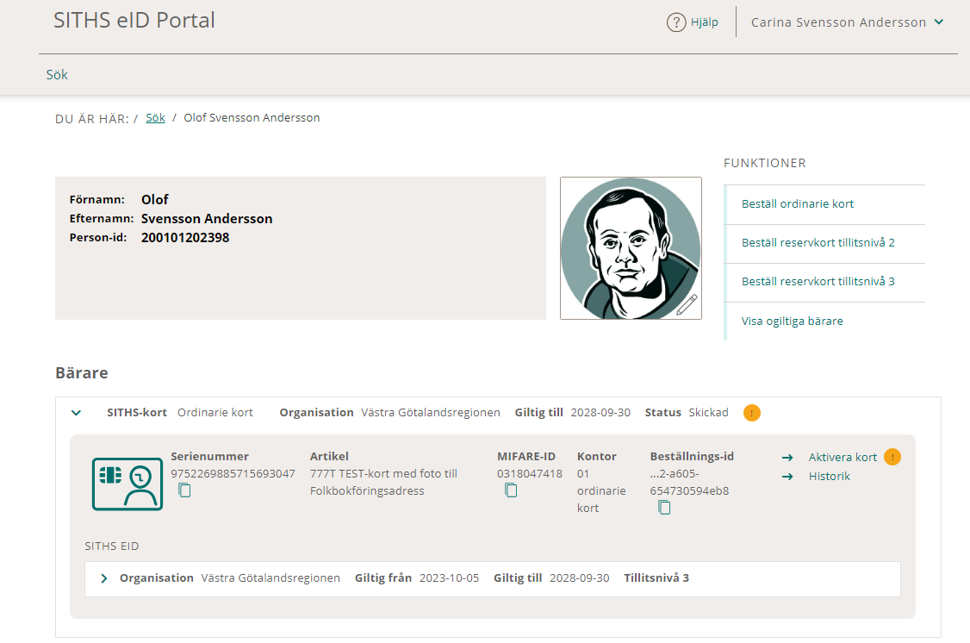
Aktivera ordinarie kort
Notes:
För att aktivera användarens kort krävs ett personligt besök hos en ID-administratör
Det krävs två kortläsare anslutna till samma dator
Kortet måste ha statusen ”Skickad”
Klicka på ”Aktivera kort”

Slide 24
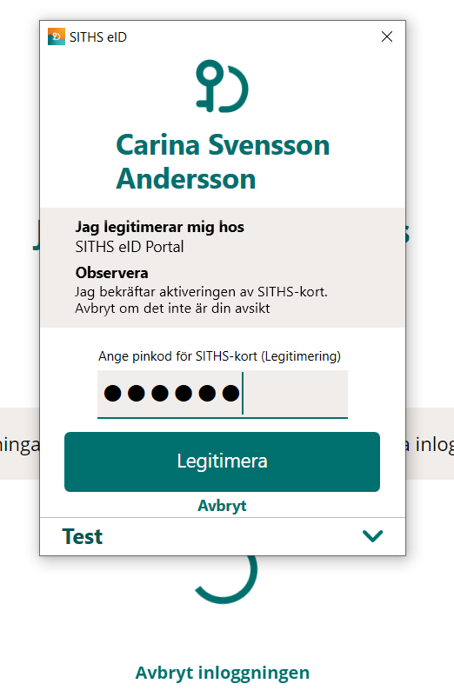
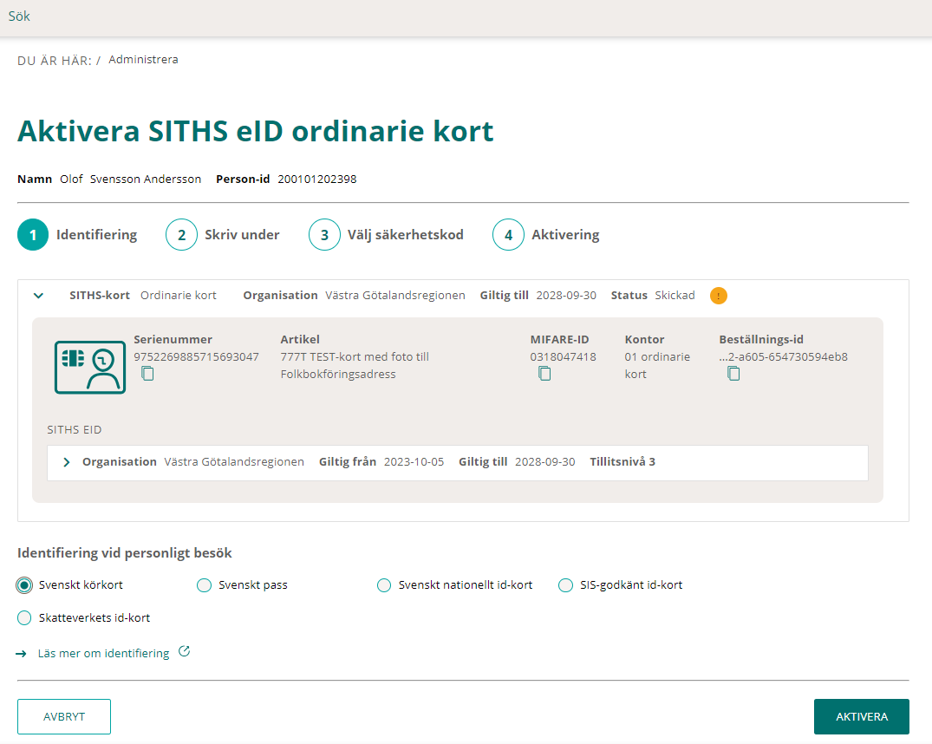
Aktivera ordinarie kort
Notes:
ID-administratören genomför identifiering enligt de 7 stegen
ID-administratören bekräftar aktiveringen genom en förnya autentisering

Slide 25
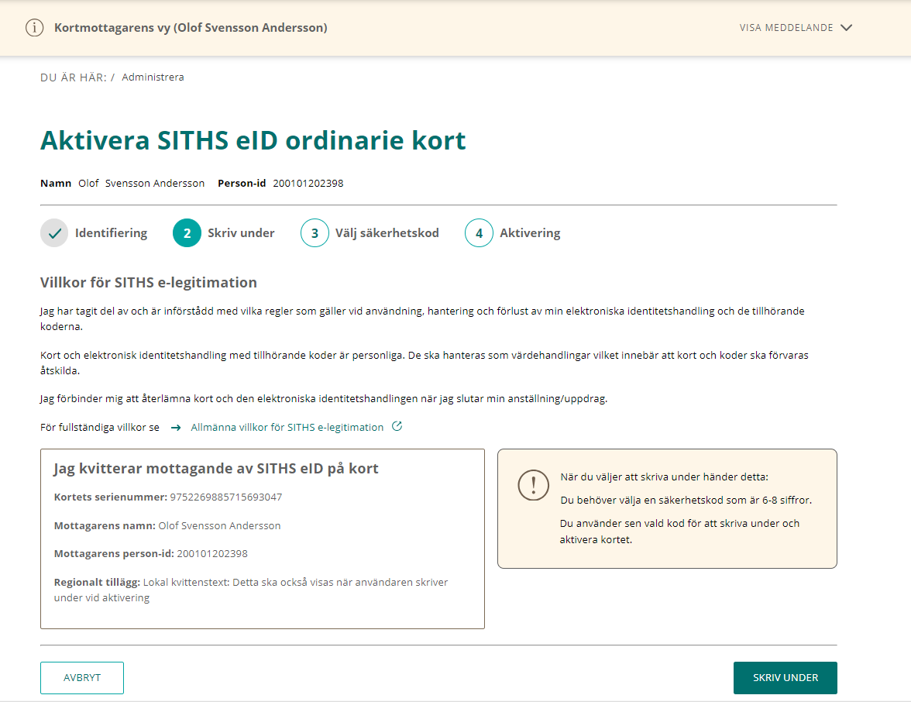
Aktivera ordinarie kort
Notes:
I detta steg ska användaren se och kunna ta del av det som visas på skärmen.
Användaren ska uppmärksammas på att hen måste välja en Säkerhetskod som är 6-8 siffror.
Vald kod ska sen användas vid underskrift i slutet av aktiveringen.
Sätt i användarens kort i den andra kortläsarens om är ansluten till samma dator.
OBS! Både ID-administratörens kort och användarens kort ska sitta i kortläsaren under hela aktiveringen.
Användaren trycker på ”SKRIV UNDER”

Slide 26
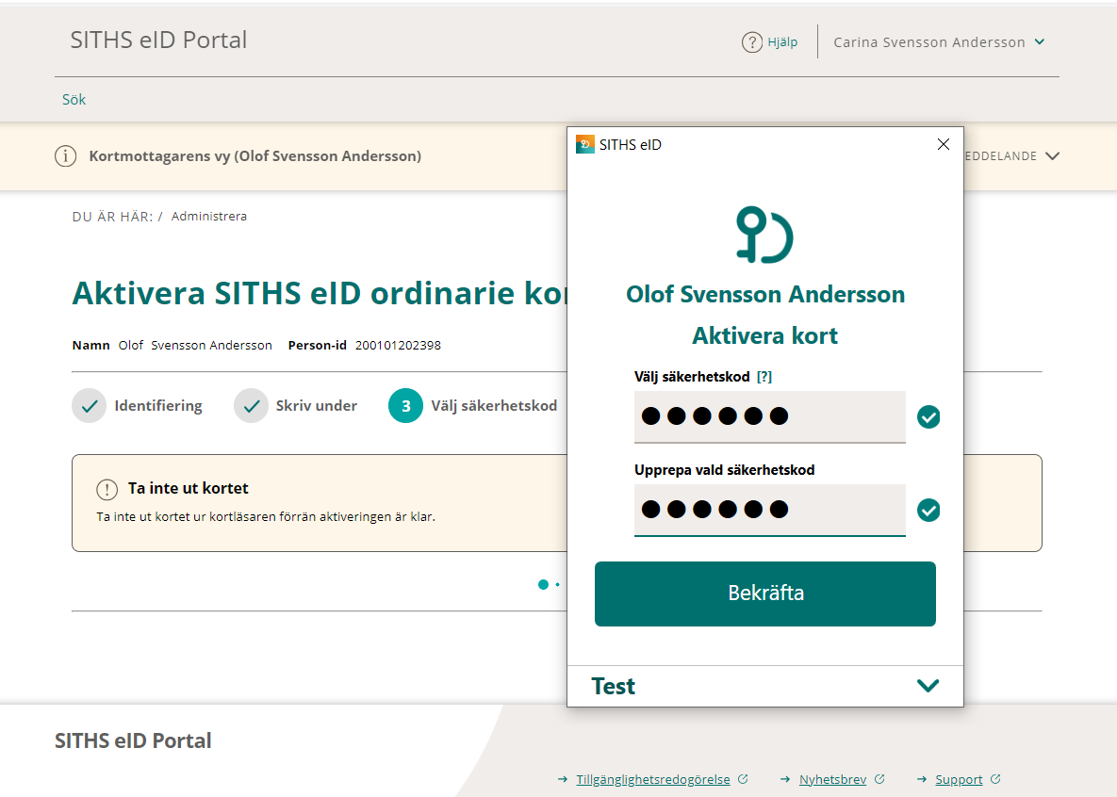
Aktivera ordinarie kort
Notes:
Här skriver användaren i sin personliga Säkerhetskod som hen har valt själv (6-8 siffror)
Upprepar koden
Klickar på ”Bekräfta”

Slide 27
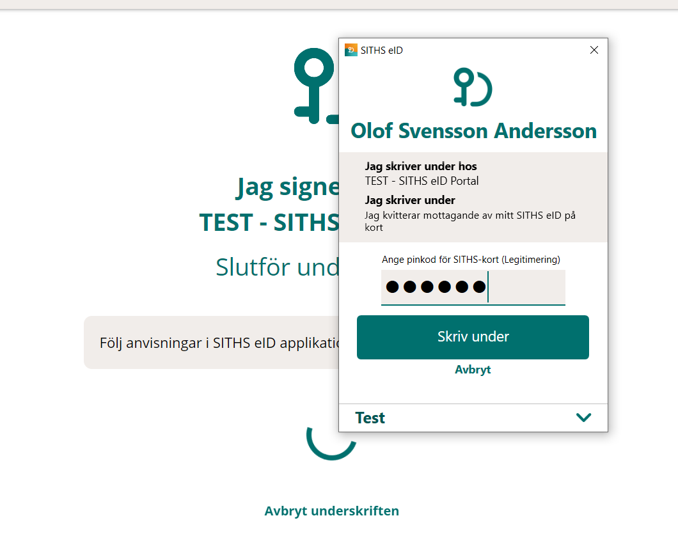
Aktivera ordinarie kort
Notes:
Nästa steg är att användaren Skriver under och kvitterar mottagandet av sitt SITHS eID på kort
Användaren anger sin Säkerhetskod (som hen valde i steget innan)
Klickar på ”Skriv under”

Slide 28
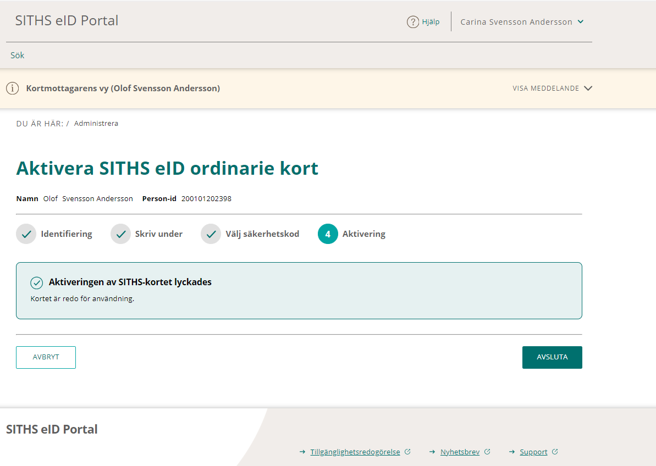
Aktivera ordinarie kort
Notes:
Aktiveringen lyckades och användaren är klar, ID-administratören kan ”ta tillbaka” skärmen
ID-administratören kan klicka på ”Avsluta”

Slide 29
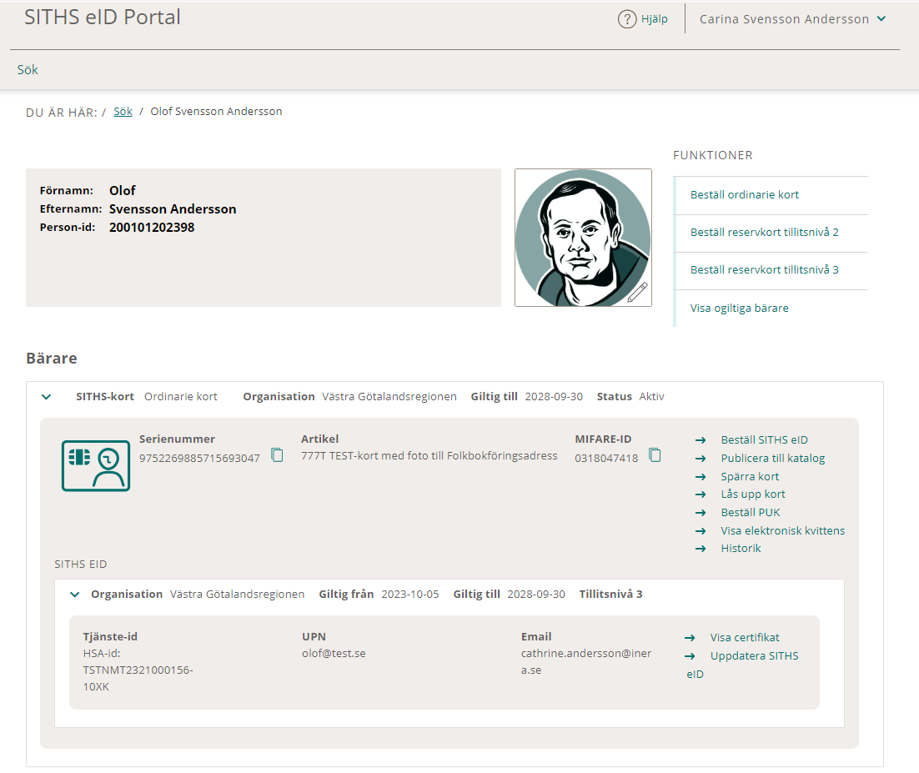
Aktivera ordinarie kort
Notes:
Personvyn visas
Under rubriken ”Bärare” har kortet fått status ”Aktiv”

Slide 30
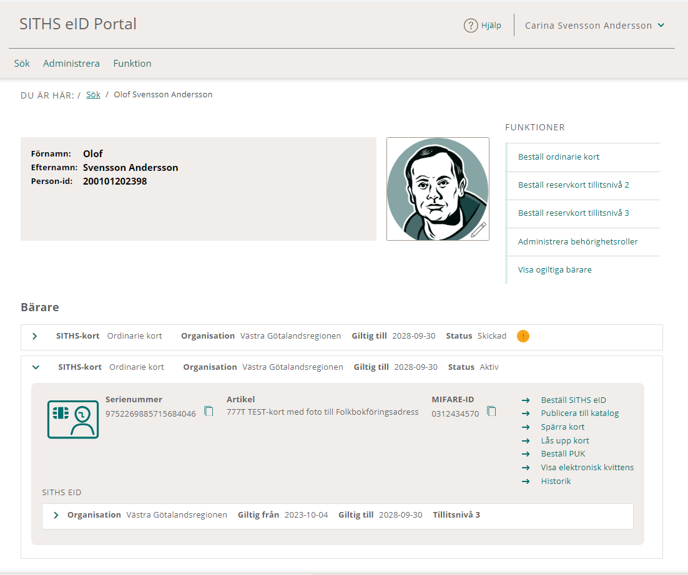
Beställ Reservkort tillitsnivå 2

Slide 31
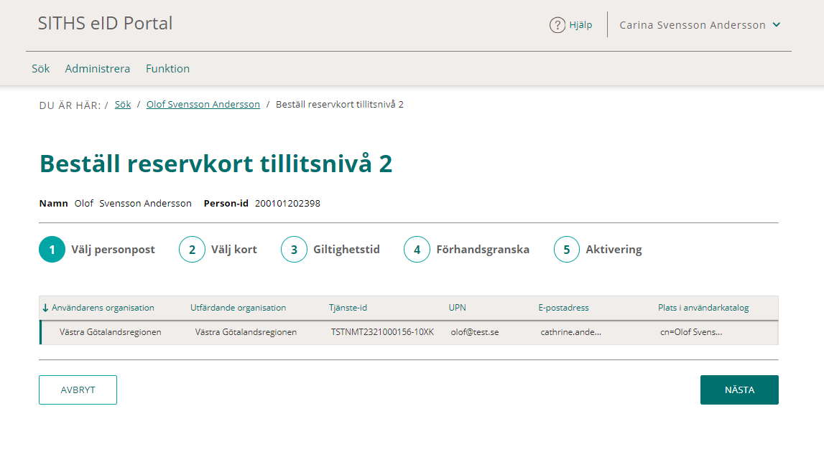
Beställ Reservkort tillitsnivå 2
Notes:
Steg1 - Välj personpost
Om personen finns upplagd på flera ställen i HSA inom ID-administratörens behörighetsomfång måste man aktivt välja personpost.
Under ”Plats i användarkatalog” ser man hela sökvägen i HSA (peka med musen för att se hela texten)
Om personen bara finns på en plats, är det förvalt.
Klicka ”NÄSTA”

Slide 32
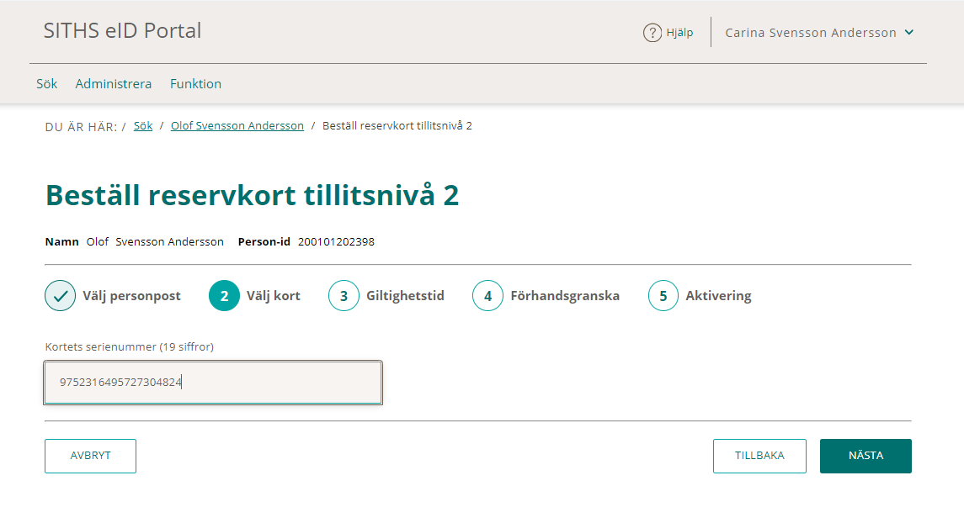
Beställ Reservkort tillitsnivå 2
Notes:
Skriv in reservkortets serienummer

Slide 33
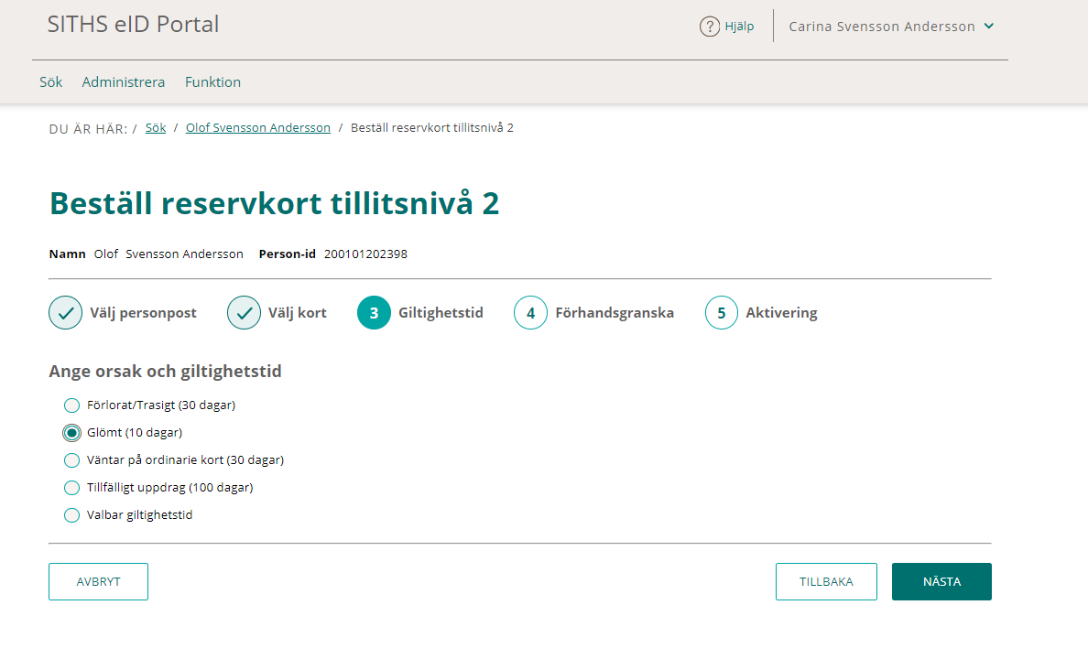
Beställ Reservkort tillitsnivå 2

Slide 34
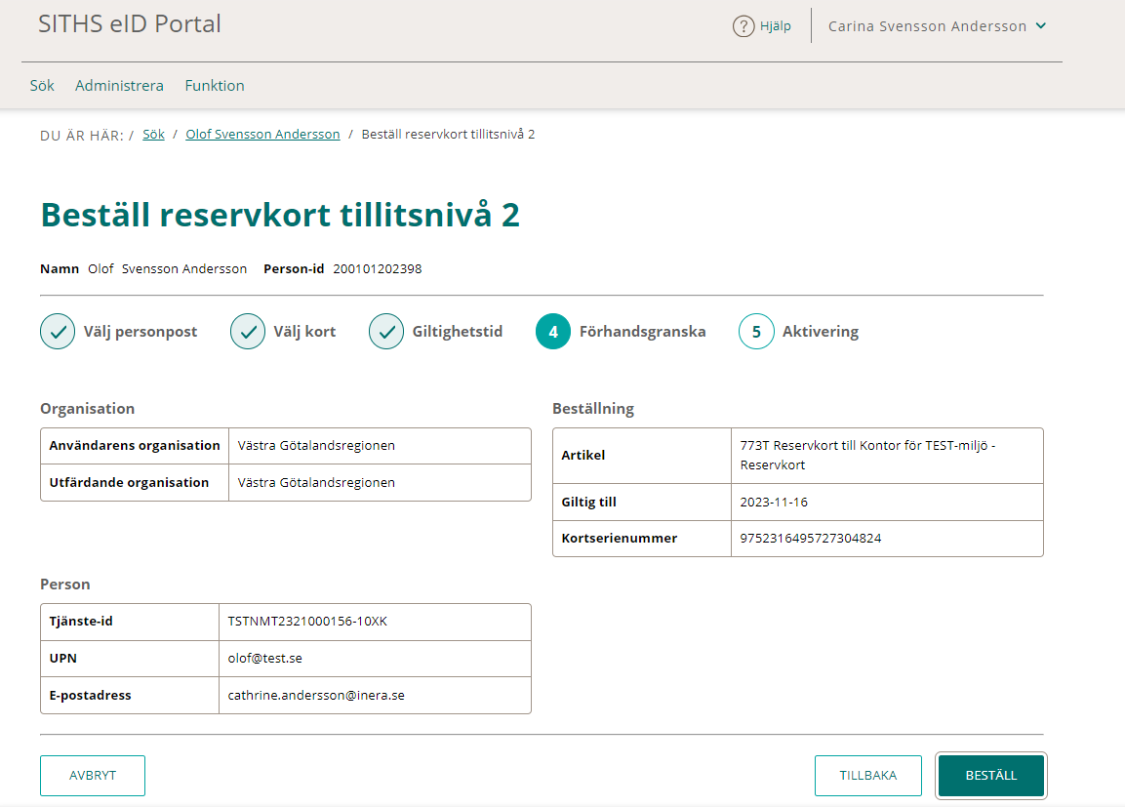
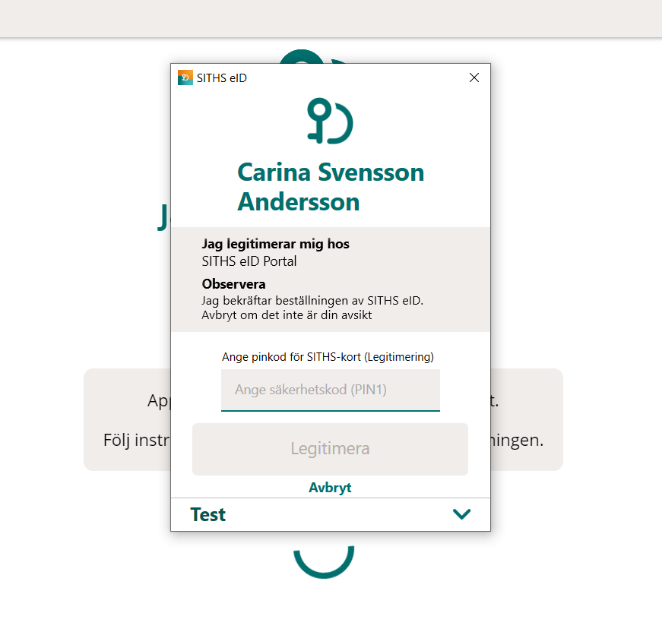
Beställ Reservkort tillitsnivå 2
Notes:
Om alla uppgifter är korrekt, tryck BESTÄLL
ID-administratören gör en förnyad autentisering

Slide 35
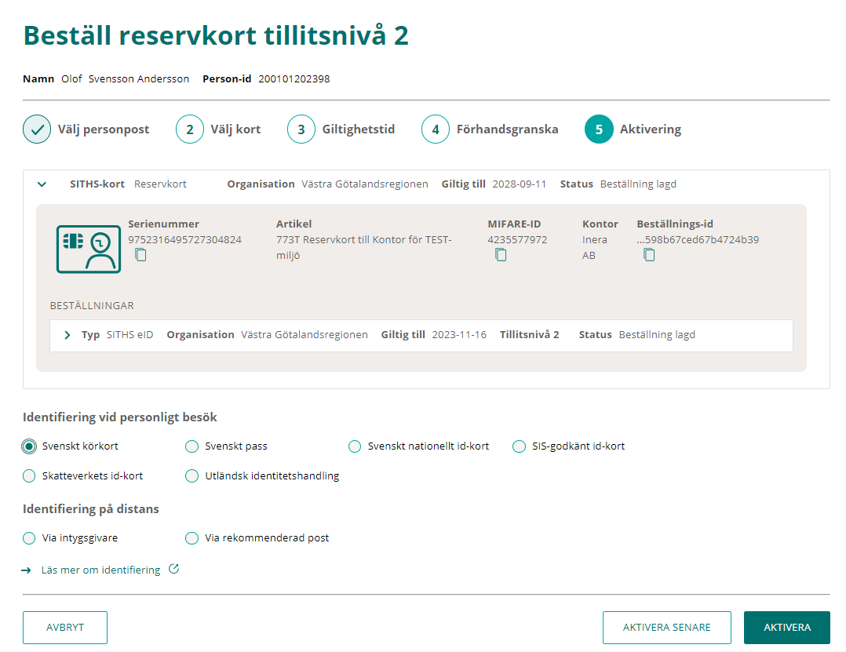
Beställ Reservkort tillitsnivå 2
Notes:
Om det är utgivning av reservkort där användaren är på plats, gå vidare och gör identifiering enligt de 7 stegen.
Och klicka på ”AKTIVERA” (Aktivera motsvarar ”Lämna ut kort” i SITHS Admin)
Om det är distansutgivning och användaren är inte närvarande, välj då istället ”AKTIVERA SENARE”
Då kan du vid ett senare tillfälle när du fått underlaget för intygsgivning alt. Kvittens via rekommenderad post söka upp personen och välja aktuellt reservkort och ”Aktivera” för att få upp detta steg igen
Intygsgivning kan även användas om personen är på plats tillsammans med intygsgivaren.

Slide 36
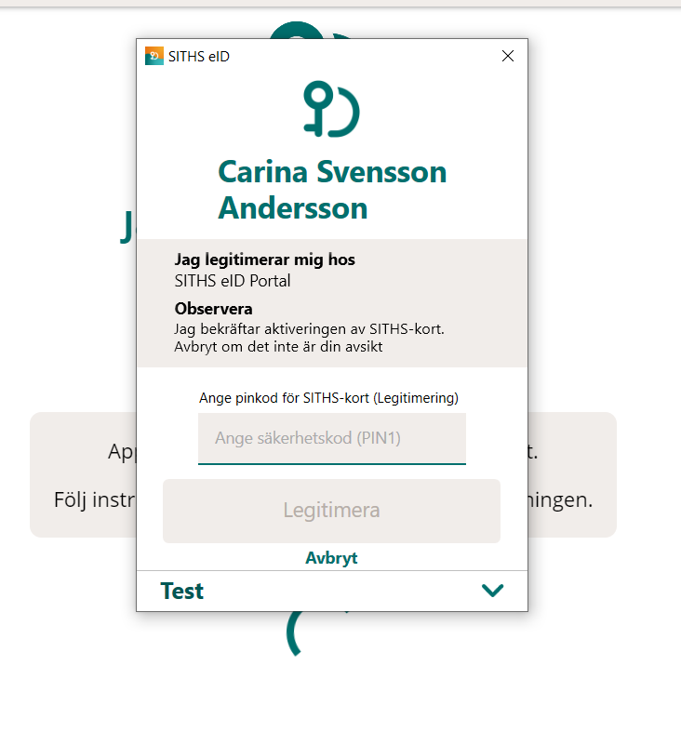
Beställ Reservkort tillitsnivå 2
Notes:
ID-administratören har klickat på ”Aktivera”:
ID-administratören bekräftar aktiveringen genom en förnyad autentisering

Slide 37
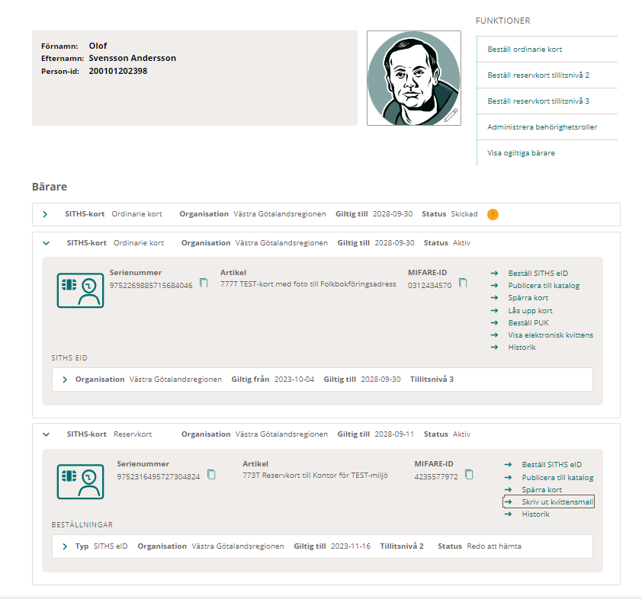
Beställ Reservkort tillitsnivå 2
Notes:
Reservkortet har status ”Aktiv”
Under rubriken BESTÄLLNINGAR finns ett SITHS eID med status ”Redo att hämtas”
Användaren ska skriva under en papperskvittens.
ID-administratören använder funktionen ”Skriv ut kvittensmall” eller använder kvittensmall tillhandahållen av Ansvarig utgivare som undertecknas av användaren.
Se nästa bild för exempel på hur kvittensmallen ser ut
Den underskrivna papperskvittensen ska sparas och arkiveras i 10 år
ID-administratören lämnar över det obrutna kuvertet innehållande reservkort med tillhörande koder till användaren
Användaren loggar in på SITHS Mina sidor för att aktivera och hämta sitt SITHS eID till reservkortet

Slide 38
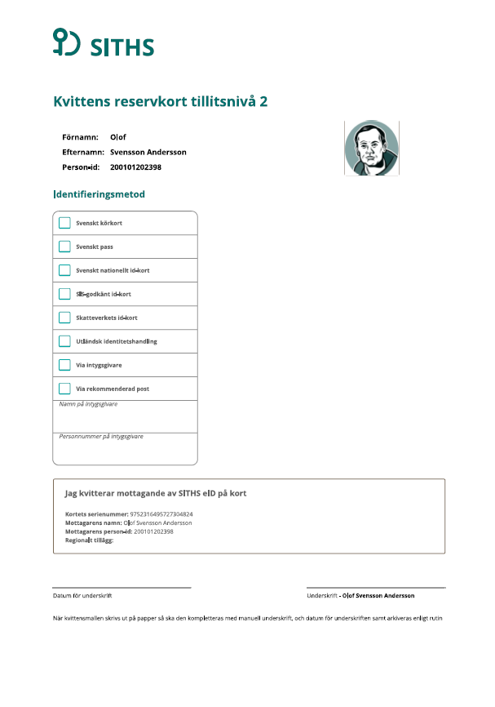

Beställ Reservkort tillitsnivå 2
Notes:
Exempel på hur mallen för papperskvittensen ser ut, när du skriver ut den från SITHS eID Portal

Slide 39
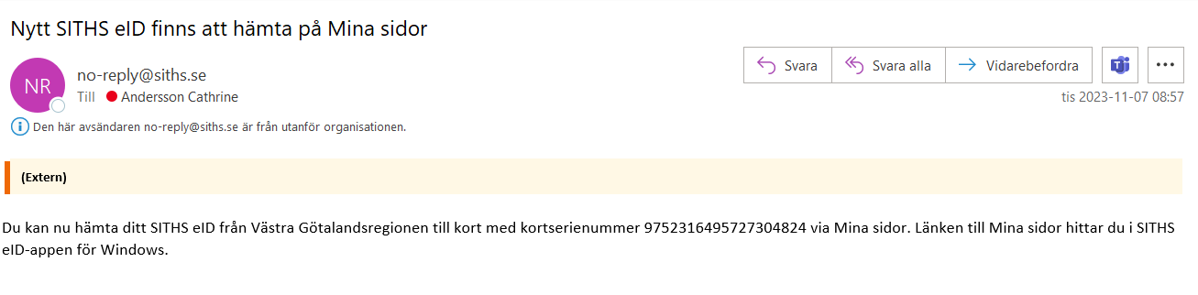
Beställ Reservkort tillitsnivå 2
Notes:
Användaren får ett mejlnotifiering till den e-postadress som är registrerad i HSA vid beställningstillfället.

Slide 40
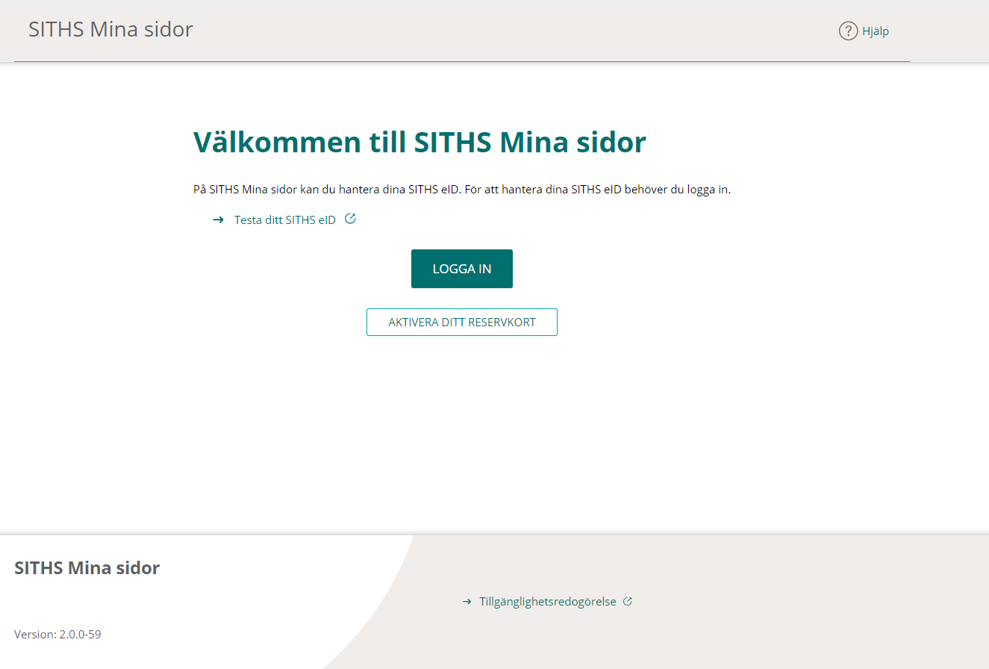
Mina sidor - Hämta SITHS eID till reservkort tillitsnivå2
Notes:
Användaren klickar på ”AKTIVERA DITT RESERVKORT”
Knappen ”AKTIVERA DITT RESERVKORT” Innebär att transportcertifikatet på reservkortet används vid ”inloggningen”.
Och den knappen används alltid till ett nytt reservkort, samt om användaren har ett aktivt reservkort tillitsnivå 2 sen tidigare men inga giltiga SITHS eID (giltiga certifikat) men en ID-administratör har beställt nytt SITHS eID till användarens reservkort.

Slide 41
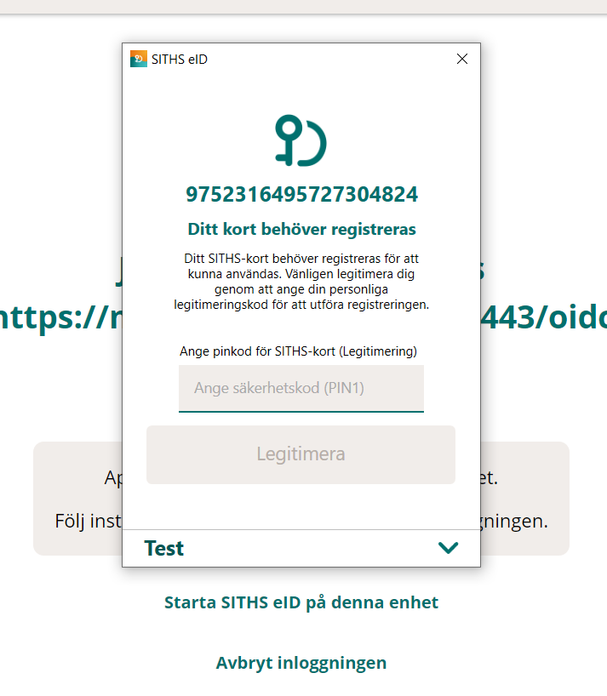
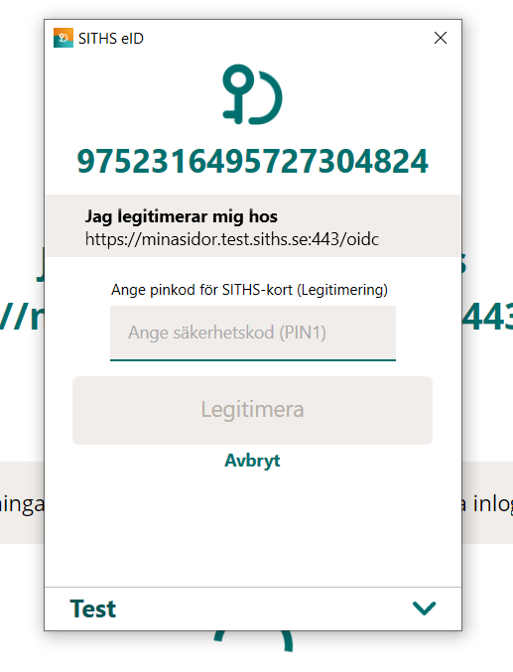
Mina sidor - Hämta SITHS eID till reservkort tillitsnivå2
Notes:
Användaren anger sin Säkerhetskod för att registrera kortet
Användaren anger sin Säkerhetskod som hen har fått i kuvertet med reservkortet för att genomföra legitimering

Slide 42
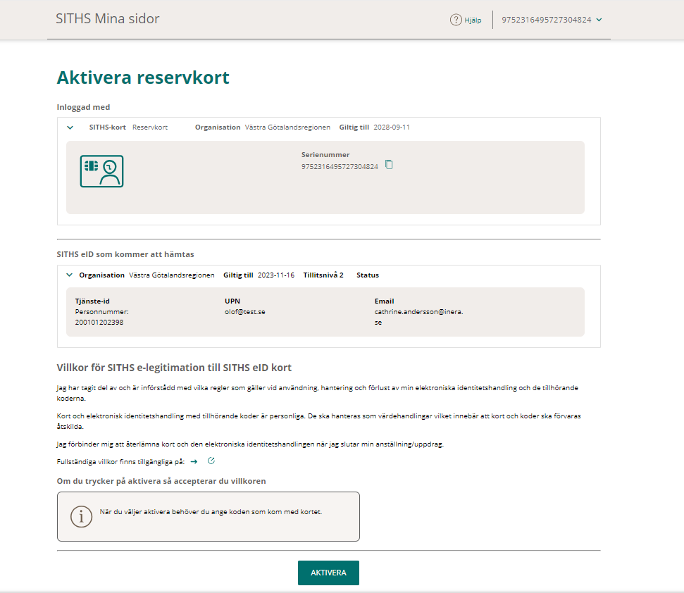
Mina sidor - Hämta SITHS eID till reservkort tillitsnivå2
Notes:
Användaren som ska aktivera sitt reservkort LoA2, läser och tar del av villkoren för SITHS e-legitimation
OBSERVERA! Kortet måste sitta kvar i kortläsaren tills aktiveringen är genomförd.
Klickar på ”AKTIVERA”

Slide 43

Mina sidor - Hämta SITHS eID till reservkort tillitsnivå2

Slide 44

Mina sidor - Hämta SITHS eID till reservkort tillitsnivå2
Notes:
Aktiveringen är klar och nedladdningen av SITHS eID har gått bra.
Kortet är klart för att användas.
Klicka på ”LOGGA UT”
I de fall användaren även behöver ett underskriftcertifikat, loggar hen in på mina sidor med det sitt nya certifikat som är nedladdat till kortet, se kommande avsnitt ”Hämta underskriftcertfikat i presentationen”

Slide 45


Mina sidor - Hämta SITHS eID till reservkort tillitsnivå2
Om användaren klickar på ”LOGGA IN” stället för ”AKTIVERA DITTT RESERVKORT”
Notes:
Om användaren klickar på LOGGA IN stället, kommer detta felmeddelande att visas
ÅTERGÅ TILL START och Klicka på ”AKTIVERA DITT RESERVKORT” istället.

Slide 46

Mina sidor - Hämta SITHS eID till reservkort tillitsnivå2
ID-administratören har inte lagt en beställning av SITHS eID till reservkortet
ID-administratören har inte aktiverat reservkortet i SITHS eID Portal
Notes:
Om ID-administratören inte har gjort någon beställning av SITHS eID till reservkortet, eller kortet inte är aktiverat av ID-administratören i SITHS eID Portal, kommer användaren att få detta felmeddelande när hen klickar på ” AKTIVERA DITT RESERVKORT” på Mina sidor

Slide 47


Beställ Reservkort tillitsnivå 3
ID-administratör 1
Notes:
Under FUNKTIONER
Klicka på ”Beställ reservkort tillitsnivå 3”

Slide 48

Beställ Reservkort tillitsnivå 3
ID-administratör 1
Notes:
Steg1 - Välj personpost
Om personen finns upplagd på flera ställen i HSA inom ID-administratörens behörighetsomfång måste man aktivt välja personpost.
Under ”Plats i användarkatalog” ser man hela sökvägen i HSA (peka med musen för att se hela texten)
Om personen bara finns på en plats, är det förvalt.
Klicka ”NÄSTA

Slide 49

Beställ Reservkort tillitsnivå 3
ID-administratör 1
Notes:
ID-administratör 1 genomför identifiering enligt de 7 stegen

Slide 50

Beställ Reservkort tillitsnivå 3
ID-administratör 1
Notes:
Skriv in reservkortets serienummer

Slide 51

Beställ Reservkort tillitsnivå 3
ID-administratör 1

Slide 52

Beställ Reservkort tillitsnivå 3
ID-administratör 1
Notes:
ID-administratör 1 klickar på ”BESTÄLL”
Bekräftar beställningen genom att göra en förnyad autentisering

Slide 53

Beställ Reservkort tillitsnivå 3
ID-administratör 1
Notes:
ID-administratör 1, är klar.
Kortet får Status ”Beställning lagd” och en notis visas vid ”Aktivera kort”
Under rubriken ”BESTÄLLNINGAR” Visas ett SITHS eID med status ”Beställning lagd”

Slide 54


Aktivera Reservkort tillitsnivå 3
ID-administratör 2
Notes:
Krävs 2 kortläsare för att aktivera ett reservkort tillitsnivå 3
ID-administratör 2 söker upp personen
Klickar på ”Aktivera kort” för det aktuella reservkortet

Slide 55


Aktivera Reservkort tillitsnivå 3
ID-administratör 2
Notes:
Genomför identifiering enligt de 7 stegen
Klickar på ”AKTIVERA”
ID-administratör 1 bekräftar aktiveringen genom en förnyad autentisering

Slide 56


Aktivering Reservkort tillitsnivå 3
Kortmottagaren (användaren)
Notes:
Användaren måste kunna se skärmen i detta steg.
Användaren som ska ta emot reservkort LoA3, läser och tar del av villkoren för SITHS e-legitimation
Sätter i sitt reservkort i den andra kortläsaren
OBSERVERA! Kortet måste sitta kvar i kortläsaren tills aktiveringen är genomförd.
Klickar på ”SKRIV UNDER”

Slide 57

Aktivering Reservkort tillitsnivå 3
Kortmottagaren (användaren)
Notes:
Användaren anger sin Säkerhetskod som hen har fått i kuvertet med reservkortet

Slide 58

Aktivering Reservkort tillitsnivå 3
Kortmottagaren (användaren)
Notes:
Användaren anger sin Säkerhetskod igen för att registrera kortet

Slide 59

Aktivering Reservkort tillitsnivå 3
Kortmottagaren (användaren)
Notes:
Användare skriver under sitt mottagande av SITHS eID (tillitsnivå 3) på reservkortet

Slide 60

Aktivering Reservkort tillitsnivå 3
Notes:
Aktiveringen lyckades och kortet är redo att användas
ID-administratör 2 tar över skärmen
Klickar på AVSLUTA

Slide 61

Aktivering Reservkort tillitsnivå 3
ID-administratör 2
Notes:
Personvyn visas och de aktuella reservkortet visas
under rubriken ”Bärare” där följande information finns:
SITHS kort – Reservkort
Organisation
Status – Aktiv
Serienummer – Går att kopiera
Artikel – Vilken kortprodukt det är
Mifare-id – Går att kopiera
Under rubriken ”SITHS eID” visas följande information:
Organisation
Giltigt Från och Giltigt till
Tillitsnivå
Tjänste-id
UPN – Om det fanns i HSA när beställningen gjordes
E-post – Om det fanns i HSA när beställningen gjordes

Slide 62


Beställ SITHS eID och Uppdatera SITHS eID
  I SITHS Admin kan du beställa
  Tilläggscertifikat till SITHS eID kort
  SITHS eID LoA2 till reservkort
  SITHS eID LoA3 till reservkort

Slide 63


Beställ SITHS eID till aktiv bärare
  Vad innebär det här?
  I SITHS eID Portal kan du
  Beställa SITHS eID
  Uppdatera SITHS eID

Slide 64
Beställ SITHS eID till aktiv bärare
  Används
  När du vill beställa ett ”extra” SITHS eID till ett ordinarie kort utgivet från en annan organisation
  Om det inte finns några giltiga SITHS eID på reservkortet
  Används
  När någon information blev fel. Tex. e-postadress eller UPN
  Går endast att beställa om det finns ett giltigt SITHS eID på
  kortet
Notes:
Funktionerna används både för ordinarie kort och reservkort och funktionen ligger på kort-nivån, så du måste aktivt välja vilket kort du ska Beställa SITHS eID till eller Uppdatera SITHS eID
Ex på när du ska använda Uppdatera SITHS eID utan att det är något fel på tex. e-post eller UPN
Du har ett aktivt reservkort, där SITHS eID (certifikaten) snart går ut, men du har fått information om att användaren ska vara kvar och behöver sitt reservkort ytterligare en period.
Här kan du använda Uppdatera SITHS eID eftersom kortet är aktivt och det finns ett giltigt SITHS eID på kortet.
Användaren måste logga in på Mina sidor och hämta sitt SITHS eID innan det befintliga SITHS eID som finns på kortet blir ogiltigt.
Om det inte finns något giltigt SITHS eID på kortet använder du i stället Beställ SITHS eID

Slide 65

Beställ SITHS eID

Slide 66

Beställ SITHS eID
Notes:
Steg1 - Välj personpost
Om personen finns upplagd på flera ställen i HSA inom ID-administratörens behörighetsomfång måste man aktivt välja personpost.
Under ”Plats i användarkatalog” ser man hela sökvägen i HSA (peka med musen för att se hela texten)
Om personen bara finns på en plats, är det förvalt.
Klicka ”NÄSTA

Slide 67


Beställ SITHS eID

Slide 68


Beställ SITHS eID
Notes:
ID-administratören Klickar på ”BESTÄLL” och bekräftar beställningen med en förnyad autentisering

Slide 69

Beställ SITHS eID
Notes:
Du kommer tillbaka till personvyn
Får en toast i högra hörnet som informerar om att ”Beställning lyckad”

Slide 70

Beställ SITHS eID
Notes:
Det har tillkommit en rubrik i bärarvyn ”BESTÄLLNINGAR”
Där du kan se att det finns ett SITHS eID som har Status ”Redo att Hämta”
Nu kan användaren logga in på Mina sidor och hämta sitt uppdaterade SITHS eID
Om du i det här läget ser att något blev fel, så kan du ”Ta bort beställningen” och göra om den.

Slide 71

Beställ SITHS eID
Notes:
Användaren får ett mejl (om e-post finns i HSA vid beställningstillfället) att det finns ett SITHS eID att hämta från Ale kommun, samt vilket kortnummer det är beställt till.

Slide 72

Hämta SITHS eID på Mina sidor
Notes:
Användaren loggar in på Mina sidor

Slide 73

Hämta SITHS eID på Mina sidor
Notes:
Kortet som användaren loggar in med visas
Under rubriken ”SITHS EID SOM DU KAN HÄMTA” finns en notis, så att användaren lätt ska se vad som är ”nytt”
Klicka på ”Hämta SITHS eID”

Slide 74

Hämta SITHS eID på Mina sidor
Notes:
Här ser användaren från vilken organisation som hen hämtar SITHS eID från och till vilket kort

Slide 75

Hämta SITHS eID på Mina sidor

Slide 76


Hämta SITHS eID på Mina sidor
Notes:
Användaren får information om att ”Hämtningen av SITHS eID lyckades”
Och det finns nu två SITHS eID, ett från Västra götalandsregionen och ett från Ale kommun

Slide 77

Hämta SITHS eID på Mina sidor
Notes:
I SITHS eID Portal ser ID-administratören på aktuell bärare att det finns två SITHS eID från olika organisationer

Slide 78

Uppdatera SITHS eID
Notes:
I detta exempel har användaren ett ordinarie kort och har fått fel UPN. Vi behöver därför uppdatera med rätt UPN i HSA och därefter använda funktionen ”Uppdatera SITHS eID
Under rubriken ”SITHS eID”
Klicka på den gröna pilen till vänster, för att fälla ut menyn
Välj Uppdatera SITHS eID

Slide 79

Uppdatera SITHS eID
Notes:
Val av personpost

Slide 80

Uppdatera SITHS eID
Notes:
Möjligt att justera giltighetstiden
men i detta exempel är det ett ordinarie kort och det datum som presenteras är samma som kortet giltighetstid = Ändra inte.

Slide 81


Uppdatera SITHS eID
Notes:
En sammanställning visas av de val du gjort i tidigare steg
Kontrollera att uppgifterna är korrekt och i det är exemplet har vi justerat användarens UPN (i HSA)
Klicka på ”BESTÄLL”
ID-administratören bekräftar beställningen av SITHS eID genom en förnyad autentisering

Slide 82

Uppdatera SITHS eID
Notes:
Du kommer tillbaka till personvyn
Får en toast i högra hörnet som informerar om att ”Beställning lyckad”
Det har tillkommit en rubrik ”BESTÄLLNINGAR”
Där du kan se att det finns ett SITHS eID som har Status ”Redo att Hämta”
Nu kan användaren logga in på Mina sidor och hämta sitt uppdaterade SITHS eID
Om du i det här läget ser att något blev fel, så kan du ”Ta bort beställningen” och göra om den.

Slide 83

Uppdatera SITHS eID
Notes:
Användaren får ett mejl (om e-post finns i HSA vid beställningstillfället) med information om att det finns ett SITHS eID att hämta från Västra Götalandsregionen, samt vilket kortnummer det är beställt till.

Slide 84

Hämta uppdaterat SITHS eID på Mina sidor
Notes:
Använder loggar in med det kortet som ID-administratören har beställt ett uppdaterat SITHS eID till

Slide 85

Hämta uppdaterat SITHS eID på Mina sidor
Notes:
Kortet som användaren loggar in med visas
Under rubriken ”SITHS EID SOM DU KAN HÄMTA” finns en notis, så att användaren lätt ska se vad som är ”nytt”
Klicka på ”Hämta SITHS eID”

Slide 86

Hämta uppdaterat SITHS eID på Mina sidor
Notes:
Användaren får information om att hen kommer att hämta ett SITHS eID till sitt ordinarie kort från Västra Götalandsregionen
Klicka på ”HÄMTA”

Slide 87

Hämta uppdaterat SITHS eID på Mina sidor
Notes:
Observera!
Vid uppdatering av SIHTS eID, tas det befintliga SITHS eID bort från kortet och spärras och ersätts av det nya SIHTS eID
Detta för att underlätta för användaren så att det inte ligger inaktuella SITHS eID på kortet, samt att det inte ska orsaka att utrymmet på kortet tar slut.

Slide 88

Hämta uppdaterat SITHS eID på Mina sidor

Slide 89

Hämta uppdaterat SITHS eID på Mina sidor
Notes:
Användaren får information om att ”Hämtningen av SITHS eID lyckades”

Slide 90

Hämta underskriftscertifikat
Notes:
Om användaren har behov av ett underskrift så kan hen logga in på Mina sidor och ladda ner ett underskriftcertfikat till kortet.
Observera: Underskriftscertifikat på korten används inte för underskrifter i nya SITHS eID Portal eller Mina sidor.
Användaren kan dock i Mina sidor ladda ned underskriftscertifikat till kortet för att använda i legacylösningar digital signatur tillsammans med SITHS-kort. Det behövs ingen extra beställning av en ID-administratör för detta.
Klicka på den gröna pilen till vänster under rubriken ”SITHS eID”

Slide 91

Hämta underskriftscertifikat
Notes:
Klicka på ”Hämta underskriftscertifikat”

Slide 92

Hämta underskriftscertifikat
Notes:
För att hämta ett underskriftscertifikat måste användaren ange underskriftkoden (PIN2)
OBS! Om användaren har ett nytt kort som är beställt i SIHTS eID Portal (kortet har ett produktnummer som börjar på 7XX) så har användaren aldrig fått en underskriftskod (PIN2) så i detta fall anger användaren sin Säkerhetskod, dvs den koden användaren valde när kortet aktiverades.

Slide 93

Hämta underskriftscertifikat

Slide 94

Hämta underskriftcertifikat
Notes:
Information om kortet visas och det står nu Underskriftscertifikat ”Finns”
ID-administratören kan se motsvarande information på kortet i SITHS eID Portal, se nästa bild.

Slide 95

Hämta underskriftscertifikat
Notes:
Personvyn i SITHS eID Portal, när ID-administratören tittar på användaren.

Slide 96

Historik för bärare
  I nuvarande lösningen finns Korthistorik som är åtkomlig via Statistik och loggar

Slide 97
Historik för bärare
  I SITHS eID Portal får vi Historik för bärare
  Historiken nås från i personvyn
  På varje bärare finns funktionen Historik
  Visar händelser som skett under bärarens livscykel
  Krävs minst behörighetsrollen Läs

Slide 98

Historik för bärare
Notes:
Under rubriken ”Bärare” väljer du det kortet som du vill se historik för
Klicka på ”Historik”

Slide 99

Historik för bärare
Notes:
Här kan du följ bärarens livscykel så länge bäraren är giltig.
Om bäraren blir ogiltig, dvs den är spärrad eller har passerat sista giltighetsdatum, visas den under funktionen ”Ogiltiga bärare”, se nästa bild

Slide 100

Ogiltiga bärare
Notes:
Klicka på ”Visa ogiltiga bärare”

Slide 101

Ogiltiga bärare
Notes:
Du kan fälla ut och se mer information på en bärare genom att klicka på pilen till vänster om ”SITHS-kort” och se mer information om den valda ogiltiga bäraren.
För att komma tillbaka till personvyn klickar du på ”Visa giltiga bärare” under FUNKTIONER

Slide 102

Användaren har låst sitt SITHS-kort
Vilka alternativ finns för att låsa upp ett SITHS-kort?
  För SITHS-kort som beställts i SITHS Admin har det alltid skickats ut ett PIN-brev med PUK (upplåsningskod) till användaren som hen kan använda för att låsa upp med.
  För SITHS-kort som beställts i SITHS eID Portal skickas inte PIN/PUK-brev ut per automatik, användaren har endast en Säkerhetskod (Pin1).
Kort som är beställda i SITHS Admin kan enbart låsas upp med PUK
  Användaren kan själv låsa upp sitt SITHS-kort i SITHS eID-appen med det PIN-brev med PUK som hen fick i samband med mottagandet av kortet.
  En ID-administratör kan beställa en PUK som skickas till användarens folkbokförings adress och användaren låser själv upp kortet med hjälp av sin PUK och SITHS eID-app.
Kort som är beställda i SITHS eID Portal (7XX) kan låsas upp på två sätt
  Ett personligt besök hos en ID-administratör
  En ID-administratör kan beställa en PUK som skickas till användarens folkbokförings adress och användaren låser själv upp kortet med hjälp av PUK och SITHS eID-app.
  Observera att en användare som använder MacOS alltid har ett kort med produktkod 7XX, vilket innebär att de alltid måste få hjälp av en ID-administratör enligt alternativ 1 eller 2
Kommande funktionalitet i release 2.1 av SITHS eID Portal
  Användaren kan själv låsa upp sitt SITHS-kort med hjälp av Mobilt SITHS eID via Mina sidor
Notes:
Om användaren har låst sitt kort och försöker logga in kommer hen att få upp följande dialog i SITSH eID-app
Om användaren har ett PUK-brev kan hen själv låsa upp kortet med sin Säkerhetskod som finns i PUK-brevet.
I det fall användaren inte har ett PUK-brev, måste användaren antigen göra ett personligt besök hos en ID-administratör alt. en ID-administratör måste beställa ett PUK-brev till användaren.

Slide 103
Användaren har låst sitt SITHS-kort
Hur ser jag om SITHS-kortet är beställt i SITHS eID Portal?
Om kortet har ett produktnummer tryckt på baksidan av kortet som börjar med 7XX är kortet beställt i SITHS eID Portal
Notes:
Om användaren har låst sitt kort och försöker logga in kommer hen att få upp följande dialog i SITSH eID-app
Om användaren har ett PUK-brev kan hen själv låsa upp kortet med sin Säkerhetskod som finns i PUK-brevet.
I det fall användaren inte har ett PUK-brev, måste användaren antigen göra ett personligt besök hos en ID-administratör alt. en ID-administratör måste beställa ett PUK-brev till användaren.

Slide 104

Lås upp SITHS-kort vid personligt besök
Krävs ett personligt besök
Krävs minst behörighetsrollen Handläggare
Tjänsten säkerställer att både ID-administratören och Användarens kort sitter i kortläsaren under upplåsningen
Identifiering ska göras enligt gällande rutin
Skickas en notifiering om att ett upplåsningsförsök gjorts till Användarens e-postadress
Fungerar endast för kortprodukter som beställts via SITHS eID Portal. Dvs. kortprodukter som startar på 7XX

Slide 105

Lås upp SITHS-kort vid personligt besök
Notes:
Krävs en dator med två kortläsare och minst behörighetsrollen Handläggare
Sök upp personen
Hitta det aktuella kortet med rätt serienummer som användaren vill ha hjälp att låsa upp
Klicka på ”Lås upp kort”

Slide 106


Lås upp SITHS-kort vid personligt besök
Notes:
ID-administratören genomför en identifiering, enligt de 7 stegen
Klickar på ”FORTSÄTT”
ID-administratören bekräftar att upplåsning av SITHS-kortet ska göras genom en förnyad autentisering

Slide 107

Lås upp SITHS-kort vid personligt besök
Notes:
ID-administratörens kort och användarens kort måste sitta i varsin kortläsare för att det ska fungera och bådas kort måst sitta kvar under hela upplåsningen.
Användaren ska ta del av informationen som står på skärmen
Klicka på ”LÅS UPP”

Slide 108

Lås upp SITHS-kort vid personligt besök
Notes:
SITHS eID appen startar
Användaren väljer och anger en ny legitimeringskod, 6-8 siffor
Upprepar den nya legitimeringskoden
Klickar på ”Lås upp kort”

Slide 109


Lås upp SITHS-kort vid personligt besök
Notes:
SITHS eID appen presenterar ett meddelande att kortet är upplåst
SITHS eID Portal visar att upplåsningen av SITHS-kortet lyckades
ID-administratören kan ”ta tillbaka” skärmen och klicka på ”AVSLUTA”

Slide 110

Lås upp SITHS-kort vid personligt besök
Notes:
Personvyn visas igen i SIHTS eID Portal

Slide 111

Lås upp SITHS-kort vid personligt besök
Notes:
Användare får en notifiering via e-post (om det finns en e-post upplagd i HSA)
Att ett upplåsningsförsök har gjorts

Slide 112





Lås upp SITHS-kort i SITHS eID-app
1
2
3
4
Notes:
1. Höger klicka på SITHS eID app, välj Öppna
2. SITHS eID app visar att legitimeringskoden är låst
3. Ange upplåsningskoden, dvs PUK-kod som finns i det ursprungliga pin-brevet alt PUK-brev om ett PUK-brev är beställt vid ett senare tillfälle.
Ange en ny legitimeringskod 6-8 siffror, upprepa den nya koden
Klicka på ”Lås upp legitimeringskod”
4. SITHS eID appen meddelar att legitimeringskoden är upplåst

Slide 113

Notes:
Sök fram personen (Det går även bra att söka på kortnummer)
väljer rätt kortnummer
Väljer Spärra kort

Slide 114

Notes:
ID-administratören verifierar att det är rätt kort som ska spärras

Slide 115

Notes:
Notifiering att spärren gick bra

Slide 116

Notes:
Det spärrade kortet visas nu under Ogiltiga bärare

Slide 117

Notes:
Spärra SITHS eID kan du göra på
Reservkort
SITHS eID från annan organisation på ett ordinarie kort
Sök fram personen
Välj rätt kortnummer
På kortet; välj och expandera rätt SITHS eID
Väljer Spärra SITHS eID

Slide 118

Notes:
ID-administratören verifierar att det är rätt SITHS eID som ska spärras

Slide 119

Notes:
Notifiering att spärren av SITHS eID lyckades
I detta fall så ser man inget under Ogiltiga bärare eftersom kortet fortfarande är aktivt men om du tittar på Historiken på det aktuella kortet så visas spärren av SITHS eID

Slide 120

Notes:
I historiken på det aktuella kortet så finns två händelser med spärr av SITHS eID

Slide 121

Notes:
sök fram personen och väljer rätt bärare (Mobilt SITHS)
Expandera Mobilt SITHS och expandera SITHS eID
Välj Spärra SITHS eID

Slide 122

Notes:
ID-administratören verifierar att det är rätt SITHS eID som ska spärras

Slide 123

Notes:
Notifiering att spärren av SITHS eID lyckades

Slide 124

Notes:
Det Mobila SITHS som spärrades visas nu under Ogiltiga bärare

Slide 125
Vill du veta mera om Inera?
Prenumerera på vårt nyhetsbrev
Aktuellt från Inera och följ oss
på Linkedin.

